Slide 1
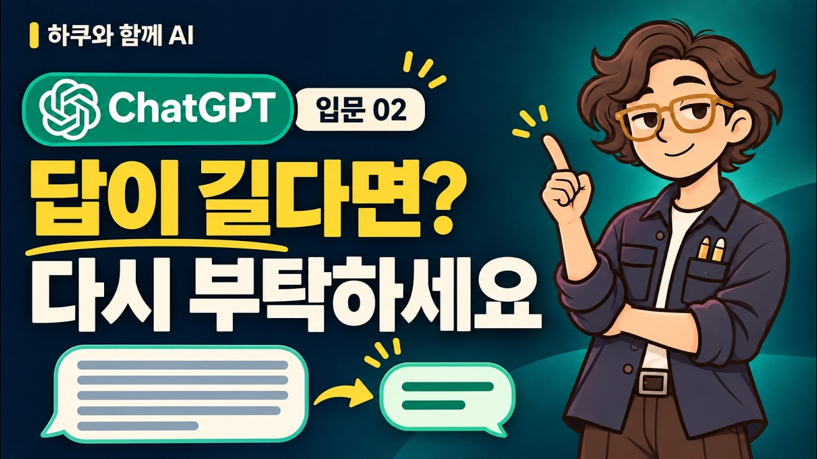
하쿠와 함께 AI
입문 02 · 다시 부탁하기
답이 길다면?
다시 부탁하세요
조건 하나를 더해 답을 바꾸기
강의 자료 · 자유롭게 내려받아 쓰세요 · hakuai.kr

Slide 2
오늘의 목표
이 시간에 알아볼 3가지
1
같은 대화에서 이어서 부탁하기
이전 질문과 답이 있는 대화의 입력칸에 후속 요청을 적어요.
2
바꿀 조건 하나 고르기
길이·범위·어려운 말·형식 중 한 가지를 골라요.
3
바뀐 답 다시 읽기
내 요청대로 바뀌었는지, 중요한 내용이 빠지지 않았는지 확인해요.
하쿠의 AI 첫걸음 · ChatGPT 입문 02 다시 부탁하기
2

Slide 3
어디에서 이어서 말할까요?
같은 대화에서 이어서 부탁하기
이전 질문과 답이 있는 같은 대화의 입력칸에 적어요.
이전 대화가 없다면 저장한 질문을 새 대화에 보내고, 답을 받은 뒤 이어가요.
영상의 대화와 답은 설명용 재현이에요. 실제 답은 다를 수 있어요.
바꿀 조건은 하나만
길이 · 범위
어려운 말 · 형식
중 한 가지
하쿠의 AI 첫걸음 · ChatGPT 입문 02 다시 부탁하기
3

Slide 4
① 길이를 줄이고 싶다면
원하는 분량을 말해요
바꾸고 싶은 분량을 숫자로 말해 보세요.
이렇게 물어보세요
방금 답을 세 문장 이내로 줄여주세요.
“짧게”보다 원하는 분량을 말하면 비교하기 쉬워요. 실제로 세 문장 이내인지, 중요한 내용이 빠지지 않았는지 읽어요.
하쿠의 AI 첫걸음 · ChatGPT 입문 02 다시 부탁하기
4

Slide 5
② 첫 행동 하나만 받고 싶다면
할 일의 범위를 좁혀요
답이 짧아져도 할 일이 하나가 되는 것은 아니에요. 범위를 따로 정해 줘요.
이렇게 물어보세요
지금 당장 할 첫 행동 하나만 알려주세요.
다른 단계는 아직 설명하지 마세요.
길이와 할 일의 범위는 달라요. 지금 내가 실행할 수 있는 행동인지 확인해요. 예: 자주 확인할 가격 세 가지의 이름을 메모에 적기.
하쿠의 AI 첫걸음 · ChatGPT 입문 02 다시 부탁하기
5

Slide 6
③ 말이 어렵게 느껴진다면
쉬운 말로 바꿔 달라고 해요
어려운 말이 나오면 처음 쓰는 사람 눈높이로 바꿔 달라고 해요.
이렇게 물어보세요
처음 쓰는 사람에게 설명하듯 쉬운 말로 바꿔주세요.
낯선 용어는 짧게 풀어주세요.
이해하기 어려운 단어나 문장을 짚어 달라고 해도 돼요. 쉽게 설명됐다는 것과 사실이 맞다는 것은 별개예요.
하쿠의 AI 첫걸음 · ChatGPT 입문 02 다시 부탁하기
6

Slide 7
④ 읽기 편한 모양을 원한다면
형식을 정해 줘요
내용뿐 아니라 답의 모양도 정해 달라고 할 수 있어요.
이렇게 물어보세요
할 일을 체크 상자 하나로 보여주세요.
문장·번호 목록·표처럼 형식을 정할 수 있어요. 답의 체크 상자는 실제로 눌리는 버튼이 아니니, 메모에 옮기고 행동을 끝낸 뒤 표시해요.
하쿠의 AI 첫걸음 · ChatGPT 입문 02 다시 부탁하기
7

Slide 8
답이 다른 이야기로 샜다면
원래 목표를 다시 알려 줘요
대화가 원래 목표에서 멀어졌다면, 목표를 다시 알려 줘요.
이렇게 물어보세요
원래 목표는 가격 세 가지를 한 화면에서 보는 거예요.
지금은 목록 정리까지만 도와주세요.
원래 목표를 한 문장으로 다시 적고, 이번에 필요한 범위도 함께 알려 줘요. 대화가 너무 길어지면 목표와 정한 내용을 요약해 새 대화로 옮길 수 있어요.
하쿠의 AI 첫걸음 · ChatGPT 입문 02 다시 부탁하기
8

Slide 9
오늘의 복습
불편한 점 하나 → 바꿀 조건 하나
→ 결과 다시 읽기
첫 답은 대화의 시작이에요. 한 번 더 부탁해도 괜찮아요. 보기에 좋아진 답도 중요한 사실은 원문과 확인해요.

Slide 10
안전하게 쓰기
도움을 받아도, 확인은 내가 해요
영상의 대화와 답은 설명용 재현이에요
실제로 받는 답은 다를 수 있어요. 달라도 괜찮아요.
이해한 척 넘어가지 않아도 돼요
어려운 말은 다시 물어보세요. 첫 답은 대화의 시작이에요.
보기 좋아진 답도 사실은 확인해요
답이 짧고 쉬워져도 중요한 사실은 원문과 확인해요.
하쿠의 AI 첫걸음 · ChatGPT 입문 02 다시 부탁하기
10

Slide 11
오늘의 연습
작은 일 하나로 직접 해 보기
받은 답에서 불편한 점 하나를 골랐어요
“방금 답을 ___하게 바꿔주세요”라고 적어 보냈어요
보낸 뒤 조건이 지켜졌는지 비교했어요
확인하고 내가 실제로 할 행동 한 줄을 남겼어요
하쿠의 AI 첫걸음 · ChatGPT 입문 02 다시 부탁하기
11

Slide 12
앞으로의 과정
ChatGPT 입문부터 고급까지
과정 | 목표 | 다룰 내용
입문 | AI를 직접 써보는 데 익숙해지기 | 첫 질문, 답 고치기, 글·사진·자료 활용, 작은 도구 체험
초급 | 일상과 업무에 꾸준히 활용하기 | 목적에 맞는 질문, 문서·표 작업, 반복해서 쓰는 작업 방식
중급 | 여러 작업을 연결하기 | 데이터 분석, 자동화, API 기초, 간단한 앱 제작
고급 | 실제로 운영할 시스템 만들기 | AI 에이전트, 문서 검색 시스템, 평가·보안·비용 관리, 서비스 배포
하쿠의 AI 첫걸음 · ChatGPT 입문 02 다시 부탁하기
12

Slide 13
다음 편 예고
AI 답, 어디까지 믿어도 될까?
서두르지 말고, 하쿠와 함께 차근차근 시작해요.
강의 자료 hakuai.kr/chatgpt/intro/02
영상 보기 youtube.com/watch?v=zUteU4Zd_XE

